Slide 1
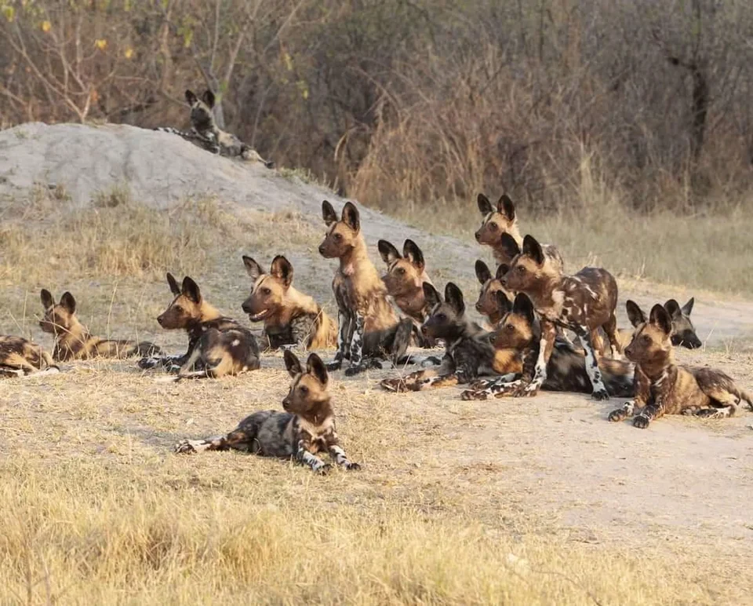
Gode slides til din forelæsning (tips)
Ib Ravn, Ph.D., lektor
DPU, Aarhus Universitet

Slide 2
1. Letlæste og informative slides til din forelæsning
Death by PowerPoint!
Disse tips er til forelæsninger, oplæg og foredrag
Til viden, ikke historier, oplevelser eller salg
Tekst – også til repetition senere
Ikke om performance – men hvad du skriver
Nu kommer eksempler på dårlige slides (nr. 2-9)
Derefter gode råd (nr. 10-17)

Slide 3
2. Tekst: for meget, for småt, for tæt
IS-LM-modellen er en makroøkonomisk model, som viser en sammenhæng mellem renter og bruttonationalprodukt, som medfører ligevægt på både kapitalmarkedet og pengemarkedet (eller med en ofte brugt omfortolkning: varemarkedet og pengemarkedet).
Det er dermed en (meget simpel) generel ligevægtsmodel, dvs. en økonomisk model, der viser ligevægten på flere forskellige markeder samtidig i en økonomi, modsat en partiel ligevægtsmodel, der kun illustrerer mekanismerne og ligevægten på et enkelt marked. Modellen blev første gang formuleret af den senere Nobelpristager John R. Hicks i 1936 som et forsøg på en pædagogisk fremstilling af John Maynard Keynes' tanker. IS og LM er forkortelser for henholdsvis investment = saving og liquidity preference = money supply, som er engelske betegnelser for efterspørgslen og udbuddet på henholdsvis kapital- og pengemarkedet.
IS-LM-modellen antager, at prisniveauet i økonomien ligger helt fast og følger dermed en keynesiansk tankegang. Den skal dermed anskues som en model for, hvordan økonomien fungerer på kort sigt og kan bl.a. illustrere virkningen af konjunkturbevægelser i økonomien og konsekvenserne på kort sigt af at føre finanspolitik og pengepolitik.
IS-LM-modellen blev født på en konference i Oxford i september 1936. De tre økonomer Roy Harrod, John R. Hicks og James Meade præsenterede alle oplæg, der beskrev forskellige matematiske metoder til at opsummere tankerne i Keynes' hovedværk General Theory of Employment, Interest, and Money. Hicks, der havde set et udkast til Harrod's oplæg, opfandt IS-LM-modellen, som han senere offentliggjorde i en artikel i tidsskriftet Econometrica

Slide 4
3. For stor tekst
Der findes to slags mennesker:
Dem, der inddeler alting i to kategorier
og dem, der ikke gør
og dem, der skriver for stort

Slide 5
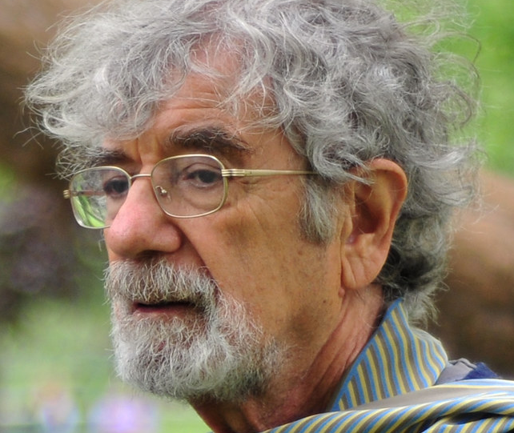
4. Et klogt citat, man ikke når at læse
Den chilenske biolog Humberto Maturana:
“The linguistic domain as a domain of orienting behavior requires at least two interacting organisms with comparable domains of interactions, so that a cooperative system of consensual interactions may be developed in which the emerging conduct of the two organisms is relevant for both.”
Side 43 i Biology of Cognition. Biological Computer Laboratory Research Report BCL 9.0. Urbana IL: University of Illinois, 1970.

Slide 6
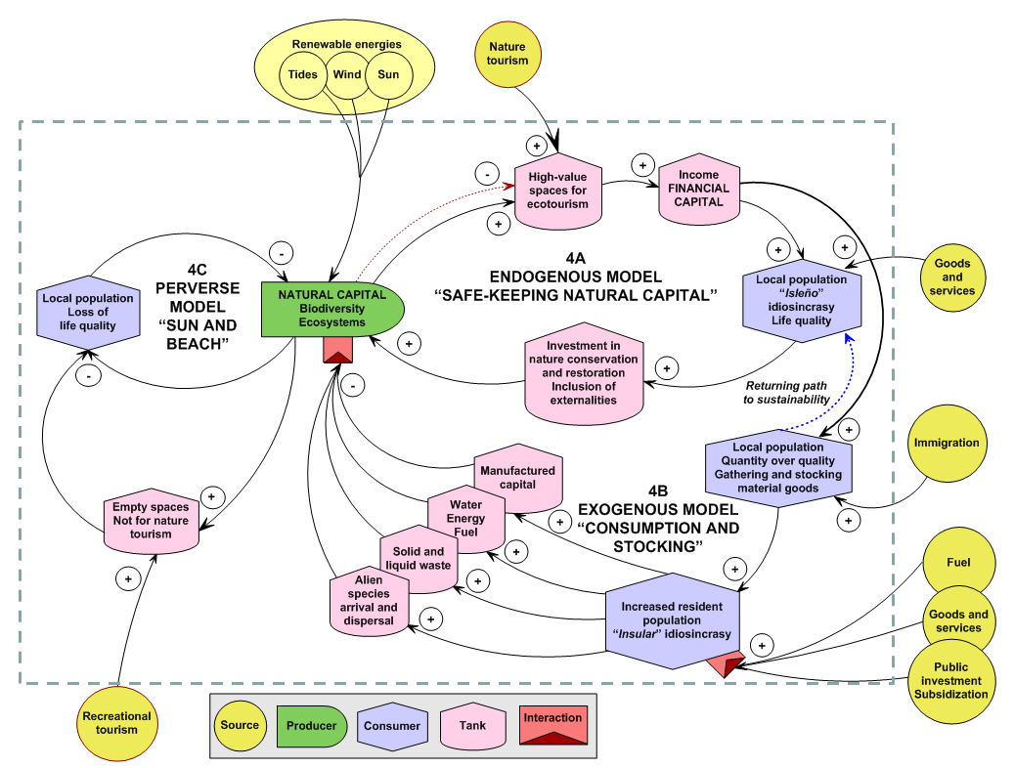
5. Komplekst diagram – hvad er formålet?

Slide 7
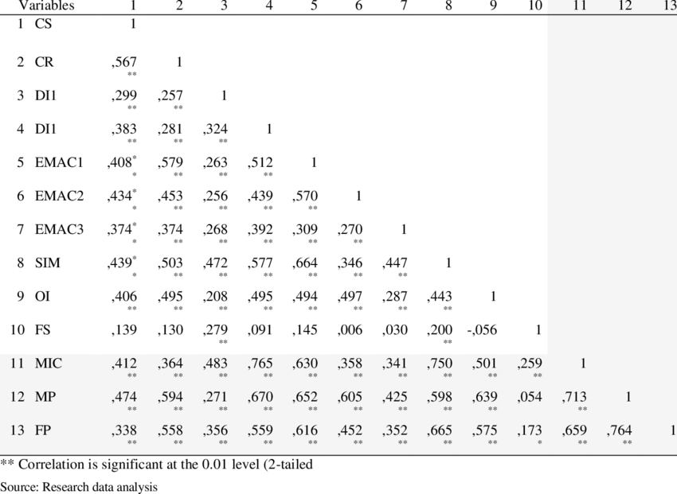
6. Stor tabel

Slide 8
7. Tabel med unødvendigt lille tekst
Introjiceret | Identificeret | Integreret | Intrinsisk
”Kastet ind” | ”Det skal være mig” | ”Det er blevet mig” | ”Jeg nyder det bare”
Skyld, skam, ego | Personlig værdi | Egne værdier | Autotelisk
”Fordi jeg skammer mig” | ”Fordi jeg har valgt det” | ”Det føles bare rigtigt” | ”Jeg elsker at gøre det”

Slide 9
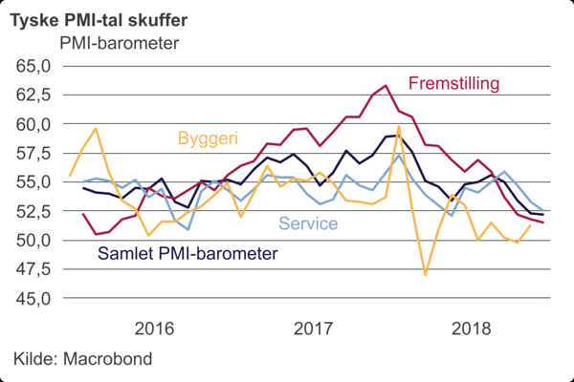
8. Mange grafer med ukendt y-akse

Slide 10
9. Opremsning af forelæserens stikord
Verifikation
Induktionsparadokset
Logisk positivisme
Popper: Falsifikationisme
Hypotetisk-deduktiv metode
Paradigmer, normalvidenskab og inkommensurabilitet
Lakatos: Progressive forskningsprogrammer
Feyerabend: Anarkistisk epistemologi
Social konstruktionisme
Poststrukturalisme: Viden- og magtdiskurser

Slide 11
10. Her er mit første slide med tips
Brug gerne bullets, som her. Det ser skarpt ud.
Skriv hele sætninger, dvs. med udsagnsord. De er gode til repetition og eksamen. Korte sætninger er lette at forstå.
Skriv 4-8 bullets pr. slide.
Vælg en skriftstørrelse, der giver 10-15 linjer pr. slide (ikke 5 og ikke 30)
Til en halv times oplæg er 5-10 slides godt, helt afhængig af indholdet.

Slide 12
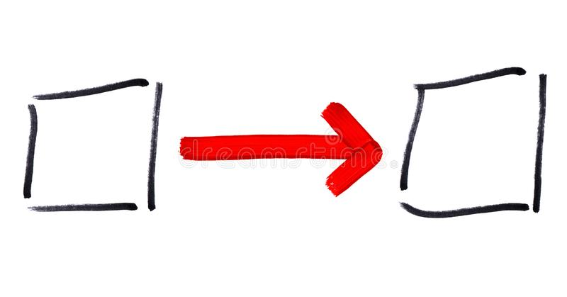
11. Diagrammer, grafer, tabeller og billeder
Sørg for at al tekst kan læses – ellers læs det højt.
Hvad handler diagrammet om? Skriv det i overskrift og sig det højt.
Diagram: Gennemgå alle pile og bokse.
Grafer i koordinatsystem: Benævn akserne og deres enheder, samt hver graf og dens tendens, dvs. hvad vi skal se efter.
Tabel: Gennemgå kolonner og rækker, og nogle enkelte celler.
Fortæl hvad vi ser og hvorfor det er interessant.
Gerne et billede på hver slide – oplivende.

Slide 13
12. Nogle detaljer
Hver slide skal have en overskrift (så vi ved, hvad der foregår her)
Nummerér dine slides, gerne i titellinjen.
Brug ikke mange forskellige typer fremhævning – det virker psykotisk
Bruger du farver => måske problemer med kontrast på print og projektor
Sæt 1-2 ord pr. linje med fed. Det hjælper øjet finde det væsentlige.

Slide 14
13. Når du starter
Planlæg dit oplæg som én pointe, én historie
Du skal ville noget med dit publikum – ikke bare gennemgå et pensum
Sig fra starten, hvad konklusionen er. Så kan de følge med.
Start gerne med en slide, der viser oplæggets disposition i 3-6 punkter.

Slide 15
14. Okay, lidt om performance alligevel
Tag et print af dine slides med til dig selv.
Tal til publikum, ikke til dine slides. Men kig gerne på dem, når du læser tekst op.
Klik linjer frem, en ad gangen (menu- punkt ”Animationer”, klik ”Vis”).
Anskaf dig en klikker (150 kr.)
Læs hver ny linje op og forklar den, evt. med eksempler

Slide 16
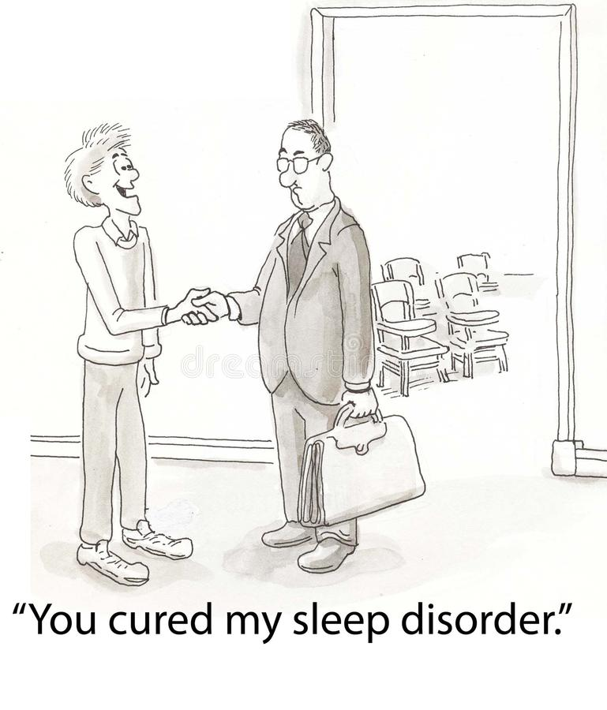
15. Mere om performance
Præsentér dit stof – ikke dine slides
Mind gerne deltagerne undervejs om, hvor i dit argument du er.
Tag 3-5 spørgsmål undervejs. Resten henviser du til bagefter.
Tid:
- Oplæg/forelæsning: 20-40 min
- Spørgsmål, samtale, opgave: 10-20 min
- Pause 10 min.

Slide 17
16. Opsamlende: Slides kortfattede, klare, komplette
Komplekse og utilgængelige slides vinder ingen for din sag
Imponere? Dit stofs dybde og originalitet.
Fremlæg et overbevisende argument, og understøt med pointer på slides
Slides gerne et kondensat af din forelæsning
Læses de bagefter? Forståelige i sig selv!

Slide 18
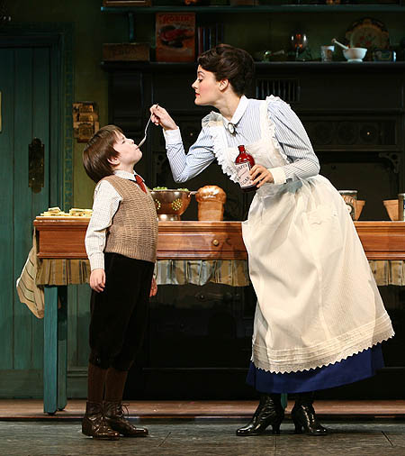
17. Tak for din opmærksomhed!
I dette oplæg har jeg taget min egen medicin. Se det igen med de briller.
Læs mere:
Tufte, E. R. (2003). The cognitive style of PowerPoint. New York: Graphics PR.
Kosslyn, S. M. (2007). Clear and to the point: 8 psychological principles for compelling PowerPoint presentations. New York: Oxford University Press.
Læs som slides, eller brug som skabelon: find dem i “Ib Ravns tekstgarage” -> “Den akademiske tekstdomptør”

